Slide 1

Java témák az alapokon túl
Vállalati Információs Rendszerek
© 2017-2025, Dr. Hegedűs Péter

Slide 2
Java reflection
Egy Java technika
Lehetővé teszi az osztályok, interfészek, mezők és metódusok futás időben történő vizsgálatát
  Nem kell tudnunk az adott elem nevét fordítási időben
  Példányosíthatunk objektumot, meghívhatunk metódust, lekérdezhetünk/beállíthatunk mező értéket
    Mindezt akár úgy, hogy az adott elem neve egy dinamikusan összeállított string-ből jön
Hasznos többek között például
  JavaBean-ek feldolgozásához
  Annotációk kezeléséhez
    Pl. JUnit tesztek

Slide 3

Class object
Létezik egy speciális típus, Class
  Minden Java objektum egy megfelelő class-hoz tartozik
  getClass() metódus adja vissza (Object-ben definiált)
    Vagy az osztály class adattagja (pl. Foo.class)
Adott objektum osztályáról tartalmaz meta-adatokat
  Név
  Csomag
  Metódusok
  Mezők
  Konstruktorok
  Annotációk
A reflection API részét képezi

Slide 4
Java reflection API
A java.lang.reflect csomag tartalmazza
Főbb inetrfészek
  Member
  Type
Főbb osztályok
  Method
  Field
  Constructor
Részletes dokumentáció
  https://docs.oracle.com/javase/7/docs/api/java/lang/reflect/package-summary.html

Slide 5
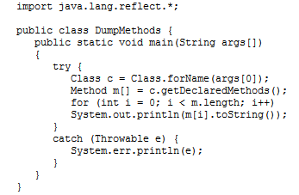
Java reflection API példa

Slide 6
Java reflection előnyök/hátrányok
Előnyei, tipikus felhasználási területei
  Bővíthetőség
    Külső komponensek név alapján történő betöltése
  Class browser és vizuális fejlesztői környezetek
  Debugger és tesztelő eszközök
Amennyiben valami reflection nélkül is megoldható, az a preferált!!!
Reflection hátrányai
  Teljesítmény csökkenés
  Biztonsági kockázatok
    Runtime permission
  Belső adatok felfedése
    Pl. private adattagok

Slide 7

Annotációk
Meta-adatok megadásának egy formája
Olyan adatokat szolgáltat egy programhoz, ami alapvetően nem képezi magának a programnak a részét
Nincs közvetlen hatásuk az annotált kód működésére
A legegyszerűbb formájában egy annotáció így néz ki
  @Entity
  A @ jelzi a fordító számára, hogy egy annotáció következik
  Alkalmazható osztályokra, metódusokra, mezőkre
Tartalmazhatnak egyéb elemeket
  @Author(name = "Jane Doe")
Egy deklarációt több annotációval is elláthatunk

Slide 8
Annotációk felhasználása
Annotációk tipikus felhasználása
  Fordító számára információ megadása
    - Pl. hibák detektálásához, vagy figyelmeztetések kihagyásához
  Fordítás idejű feldolgozás
    - Pl. kódgenerálás, XML fájl létrehozás, stb.
  Futás idejű feldolgozás
    - Néhány annotáció futásidőben is elérhető
Annotációk használhatók egy típus felhasználásakor is (nem csak a deklarációnál)
  new @Interned MyObject();
  myString = (@NonNull String) str;
  class UnmodifiableList<T> implements
  @Readonly List<@Readonly T> { ... }
  void monitorTemperature() throws
  @Critical TemperatureException { ... }

Slide 9
Előre definiált annotációk
Java nyelv által használt annotációk
  @Deprecated
  @Override
  @SuppressWarnings
  @SafeVarargs
  @FunctionalInterface
Annotációkra alkalmazható annotációk
  @Retention
  @Documented
  @Target
  @Inherited
  @Repeatable

Slide 10
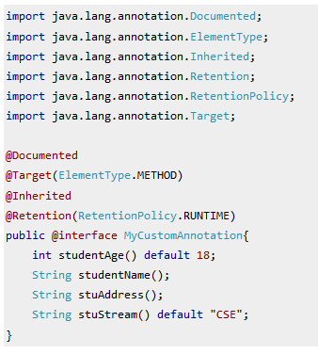
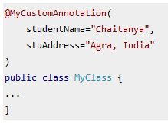
Saját annotáció készítése
Deklaráció
Felhasználás

Slide 11
Retention policy
A @Retention annotációval lehet megadni
Meghatározza, hogy az annotációk mikor érhetők el
  RetentionPolicy.SOURCE
    Csak forráskód szintjén érhetők el, nincs nyomuk a lefordított byte-kódban
  RetentionPolicy.CLASS
    Belekerül a byte-kódba, de a class betöltése után elveszik, azaz futási időben nincsen jelen az annotáció
    Alapértelmezett érték
  RetentionPolicy.RUNTIME
    Futásidőben is elérhető annotáció (reflection-nel lekérdezhető)

Slide 12
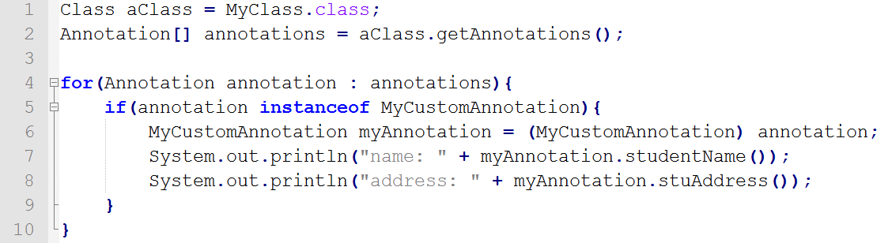
Saját annotáció feldolgozása
Class objektum és reflection segítségével

Slide 13
Java generics
Generics = típusok használata paraméterként osztályok, interfészek vagy metódusok deklarálásakor
Kód újra felhasználást segítik
Hagyományos paraméterekkel ellentétben a típus paraméterek értékei típusok lesznek
  A normál paraméterek értékei konkrét értékek
Növelik a fordító által felfedhető hibák arányát
  Erősebb ellenőrzés fordítás során
  Cast műveletek kiiktatása
Általános, típusfüggetlen algoritmusok írhatók

Slide 14
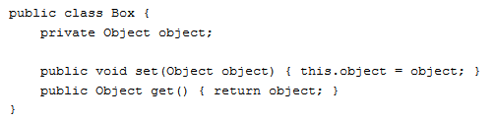
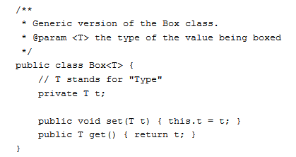
Generikus osztály, metódus
Nem generikus példa
Generikus megvalósítás

Slide 15



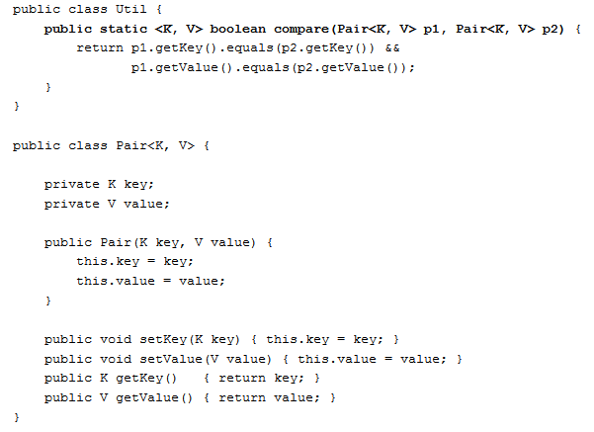

Generikus osztály, metódus hívása
Generikus osztály használata
  vagy
Generikus metódusok
  vagy akár

Slide 16
Java 7 és 8 hasznos újdonságai
Java7
  Try-with-resources
  Try multiple catch
Java 8
  Lambda kifejezések
  Collection API
    Stream API
    forEach
  Default methods
  Security
Java 9
  Modul rendszer (Jigsaw)
  Linkelés
Java 10 (11+) ☺
  var // type inference

Slide 17
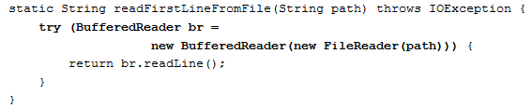
Try-with-resources
Egy speciális try utasítás, ami erőforrásokat deklarál
  Az erőforrás egy olyan objektum, amit a használat végeztével le kell zárni
  A konstrukció biztosítja minden ilyen erőforrás lezárását az utasítás végén
  Bármi, ami implementálja a java.lang.AutoCloseable interfészt, használható erőforrásként
  Az erőforrás deklaráció a try kulcsszó után zárójelek közt jelenik meg
  A lezárás normális és kivételes viselkedés esetén is megtörténik
  Több erőforrást is definiálhatunk

Slide 18
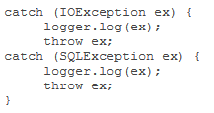

Try multiple catch
Egy catch blokk több különböző hiba típust tud egyszerre kezelni
  Kód duplikáció kiküszöbölése
  Túl általános hibák elkapásának megelőzése

Slide 19
Lambda kifejezések
Név nélküli függvények
Az egy metódust tartalmazó anonymous belső osztályok kiváltására
  Functional interface
  Olyan interfész, aminek egyetlen absztrakt metódusa van (pl. Runnable, ActionListener, stb.)
Funkcionalitás mint metódus argumentum, azaz kód, mint adat
Felépítésük
  Argumentum lista -> törzs
  (int x, int y) -> x + y
Funkcionális programozási képességek Java-ban

Slide 20
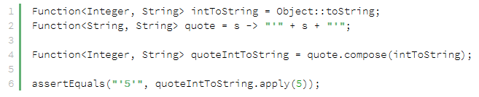
Functional interface
Interfész egyetlen absztrakt metódussal
@FunctionalInterface annotáció
Előre definiált interfészek
  Function
  Supplier
  Consumer
  Predicate
  Operator

Slide 21
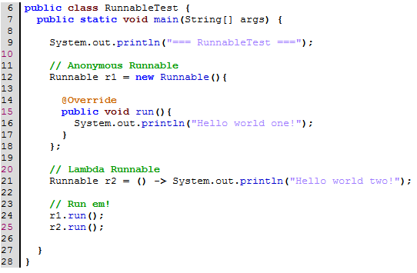
Lambda kifejezés példák
Interfész megadása
Rendezéshez

Slide 22
Stream API
Kollekciók (soros) folyammá (stream) alakítása
Becsomagolják a kollekciókat, és plusz műveleteket adnak hozzájuk
  A mit-re lehet fókuszálni a hogyan helyett
Egy sor klasszikus feladat kompakt módon, deklaratívan megadható
  Szűrés
  Csoportosítás
  Map-reduce
Erősen épít a lambda kifejezésekre
A legtöbb stream művelet stream-et ad vissza, így a műveletek láncolhatók
Tipikus használat
  Stream létrehozása
  Néhány köztes művelet végrehajtása (újabb stream-ek jönnek létre)
  Befejező művelet végrehajtása (nem hoz létre újabb stream-et és/vagy mellékhatása van)

Slide 23

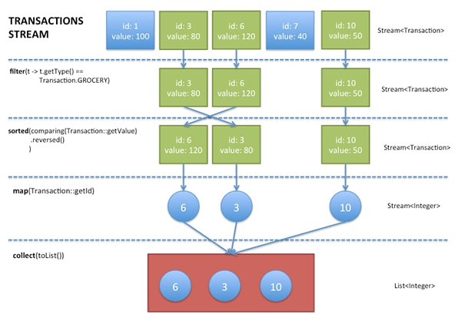
Stream példa

Slide 24
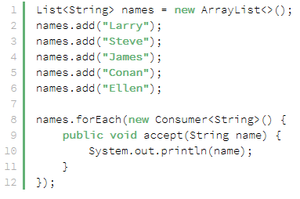


forEach
Kollekciók kompaktabb bejárásához
Consumer funkcionális interfész paraméter
  Azaz lambda kifejezéssel megadható
  vagy
  vagy

Slide 25
Collection API
Map közvetlen rendezése
  Stream-ek segítségével
Iteráció forEach segítségével
getOrDefult
  Nincs szükség if-else null ellenőrzésre
putIfAbsent
  Map kulcsok felülírása kivédhető
Értékek közvetlen feldolgozása
  Nincs szükség az érték lekérésére, módosítására, visszarakására
Merge map-hez

Slide 26
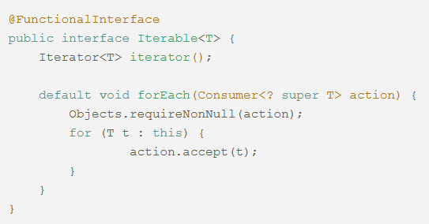
Default methods
Interface metódusok tartalmazhatnak alapértelmezett törzset
Lehetőséget ad új metódusok deklarálására meglévő interfészekben anélkül, hogy elrontaná a meglévő implementációt

Slide 27
Security
TLS 1.1 és TLS 1.2 alapértelmezetten engedélyezett
Korlátozott doPrivileged
Erősebb jelszó titkosító algoritmusok
KeyStore fejlesztések
SHA-224
Nagy entrópiájú véletlen szám generátor
Megbízhatóbb tanúsítvány ellenőrzés
Stb.

Slide 28
Java modulok
Újabb absztrakciós szint
  Csomag szintű függőségek
  A jar fájloktól finomabb granularitás
Moduláris jar fájlok
Requires/export
Core osztályok
module kocsi {
exports hu.lamborghini.kocsi;
requires motor;
}

Slide 29
Java 9 linkelés
Jlink
Kompakt profilok
Megtakarított tárhely

Slide 30


Java 10 lokális változó típus kikövetkeztetés
A var kulcsszó bevezetése típus automatikus kikövetkeztetéséhez
  Fejlesztői élmény növelése
  „Syntactic sugar”
Változó deklarálása a típus explicit megnevezése nélkül

Slide 31
Java 11-21
11: run source files directly (java MyScript.java), var for lambda parameters
12: Unicode 11 support
13: switch expression (preview), multiline strings (”””)
14: switch expression, records (preview), enhanced NPE message, pattern matching for instanceOf, new GC
15: sealed classes with permit (preview)
16: records and pattern matching
17: pattern matching for switch, sealed class
18: simple web server (jwebserver)
19: lot of preview features (virtual threads, memory API, vector API, structured concurrency, etc.)
20: iterations of preview features
21: iterations of preview features

Slide 32
KÖSZÖNÖM
A FIGYELMET!
„A tananyag az EFOP-3.5.1-16-2017-00004 pályázat támogatásával készült.”

